Slide 1
Индивидуальный проект «Симулятор эволюции»
Город:
Площадка:
Учащийся:
Преподаватель:
Дата:
Новосибирск
Инженерный лицей при НГТУ
Гречешнюк Даниил
Муль Павел Фридрихович
24 мая 2023 г.

Slide 2
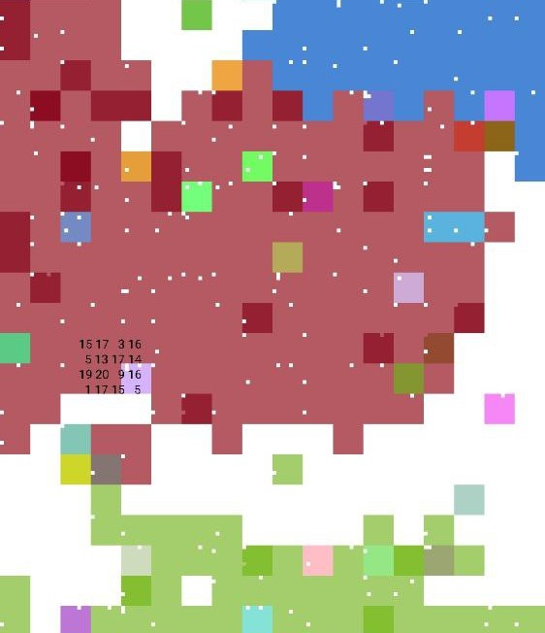

Назначение
Я поставил цель создать приложение, которое позволит поэкспериментировать с эволюцией, развлечься и попробовать получить самый приспособленный вид

Slide 3

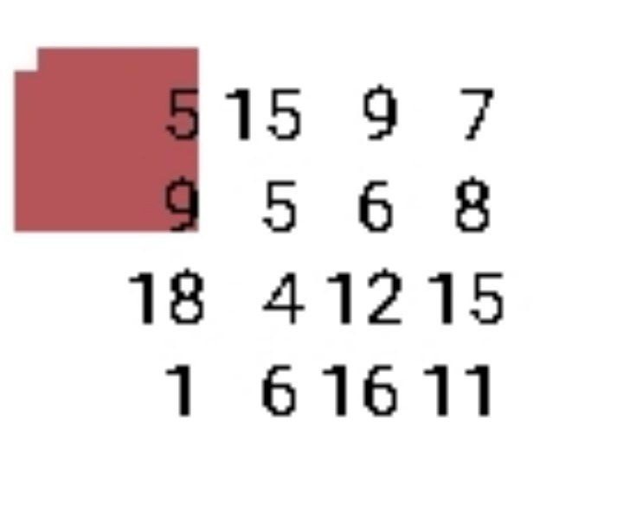
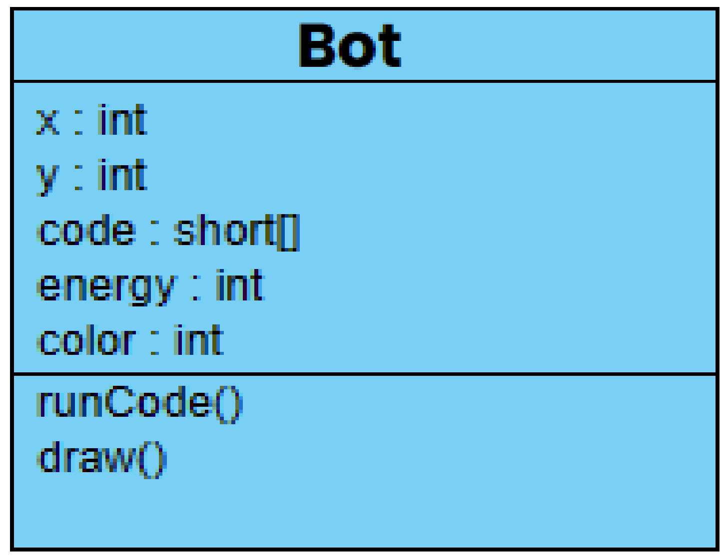
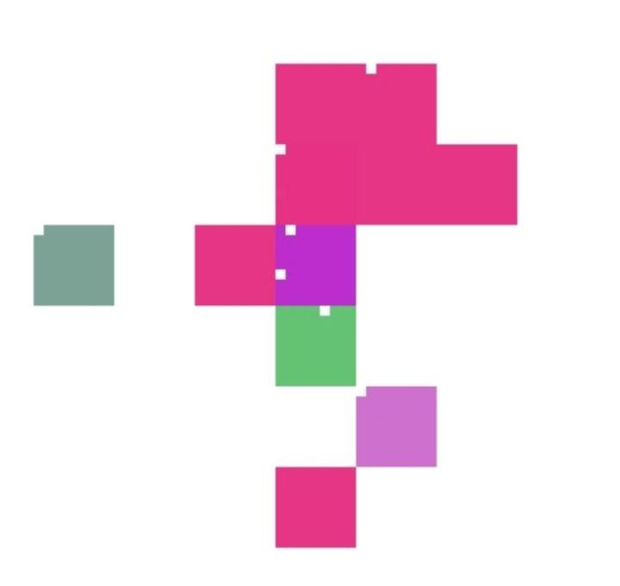
Бот
В классе Bot есть несколько основных полей, из которых можно выделить:
Координаты бота
Код, состоящий из 16 чисел 0-20. Числа до 12 являются ссылками, после-командами
Цвет
Показатель энергии

Slide 4

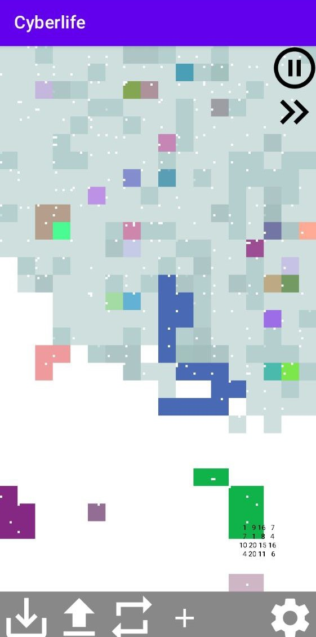


Пользовательский интерфейс
Управление скоростью симуляции
Перезагрузка поля
Добавление бота
Сохранение кода
Загрузка кода
Кнопка настроек
Панель управления

Slide 5
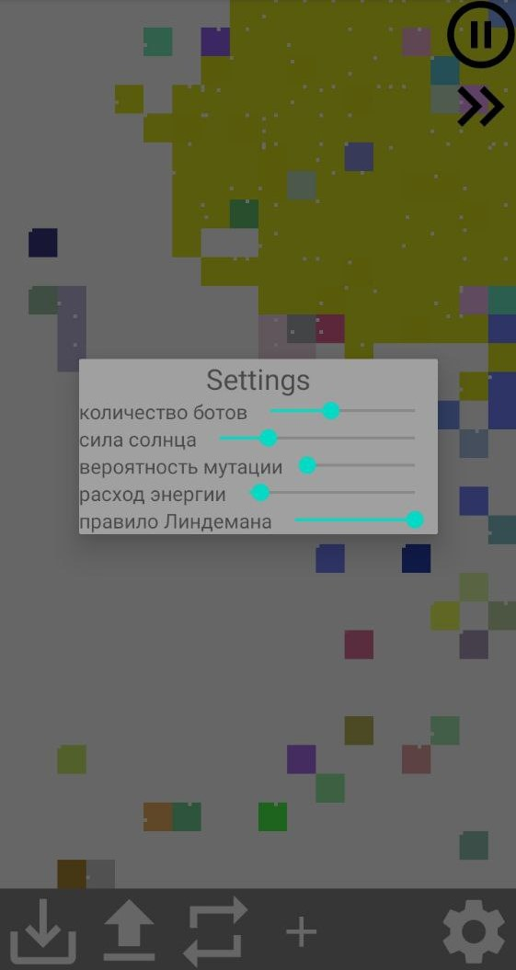
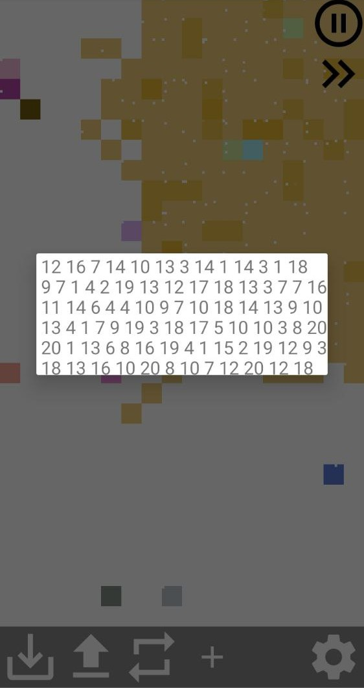
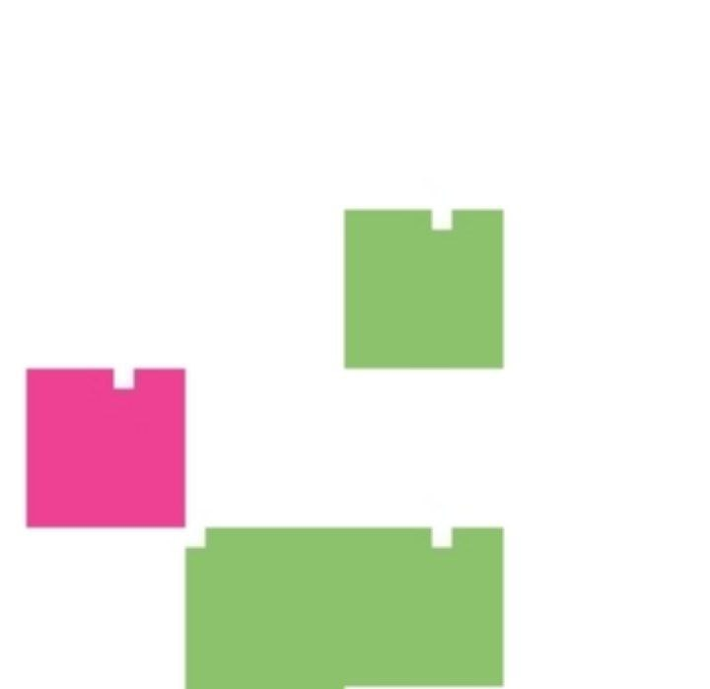
Диалоговые окна
Dialog Fragment
Меню настроек, в котором можно настроить правила симуляции
Минималистичная панель загрузки, позволяющая выбрать сохраненный код

Slide 6
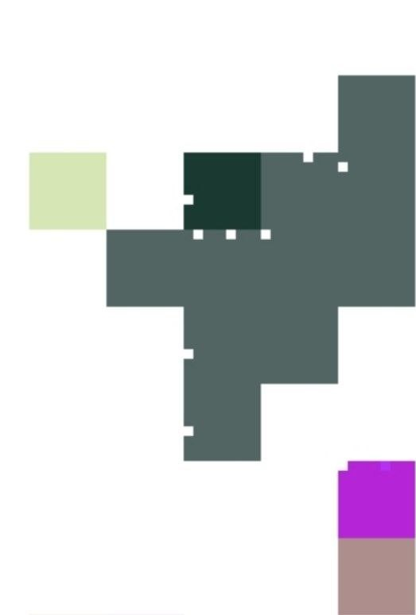
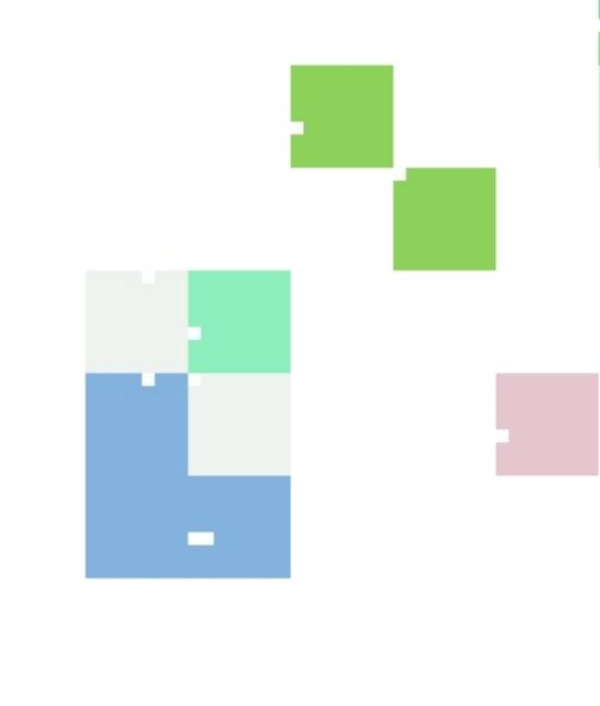
Основные классы
SettingDialog
PictureButton
LoadDialog
Диалог настроек
Диалог загрузки
MainActivity
ClickRepository
DrawView
CodeRepository
Репозитории
BotRepository
DrawThread
Поток для рисования
SettingsRepository
Bot
Класс, описывающий бота

Slide 7



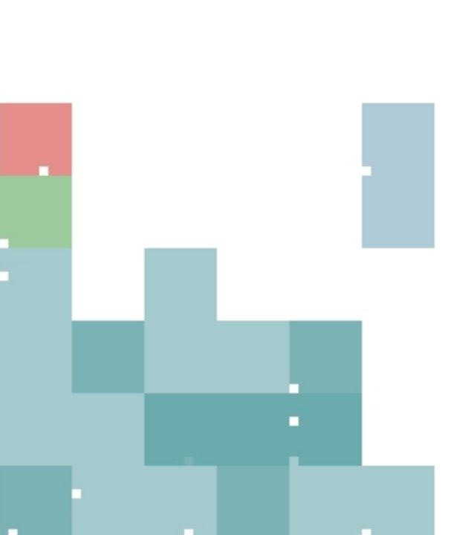

Требования
Версия Android: 5.1 Lolipop и выше
Занимаемая память: 15 Мб
Разрешения: доступ к файловой системе(необязательно)
Диагональ экрана: любая

Slide 8
Выводы
Таким образом, мною было разработано приложение, которое обладает рядом достоинств:
Игровое поле с действующими автономно ботами
Возможность вмешаться с помощью таких инструментов, как загрузка кода или создание бота
Возможность изменить переменные от которых зависит симуляция с помощью настроек
Управлять скоростью

Slide 9

Перспективы развития
Расширение функционала:
Добавление серверной части: система для обмена кодами пользователей
Ручное составление кода
Добавление большего количества настроек
Добавление большего количества команд для ботов
Оптимизация

Slide 10
Спасибо за внимание!

